Slide 1
Sparse Distributed Memory
Fabio Medeiros Rangel
Programa de Pós-Graduação em Informática
Universidade Federal do Rio de Janeiro
fabiorangel@ufrj.br

Slide 2
Proposta
Pentti Kanerva
Nova interpretação de aprendizado e cognição
Modelo para a memória humana de longo prazo
Bio-Inspirado

Slide 3
Proposta
Inovador para época (aprendizado de máquina)
Rápido reconhecimento
Capacidade de criar relações entre ideias

Slide 4
Hamming Distance
Distância entre dois vetores de bits
Se os vetores possuem bits diferentes na mesma posição: distância aumenta em 1.

Slide 5
Exemplo
Distância entre:
v1 = [1,0,1,1,0]
v2 = [0,0,1,1,1]
Distância(v1, v2) = 2 bits

Slide 6
Arquitetura
Tamanho da memória muito menor que o tamanho do endereçamento
Bit de Seleção
Cálculo de Distância
Memória de conteúdo
Registro de Entrada e Registro de Saída
Endereços gerados aleatoriamente
Arquitetura paralela

Slide 7
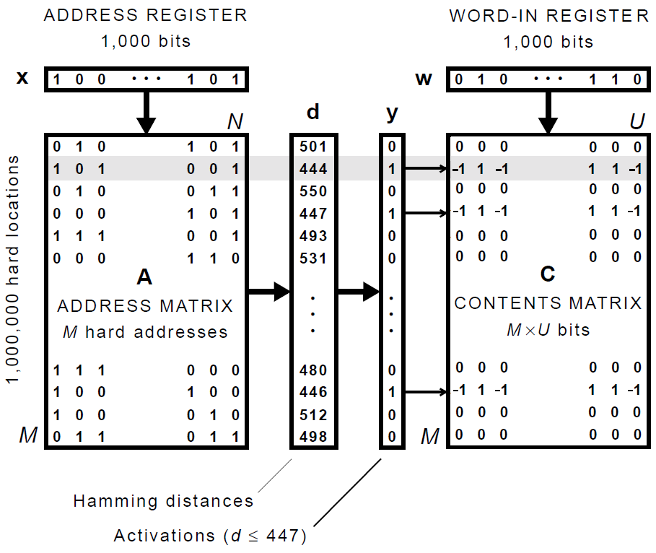

Slide 8
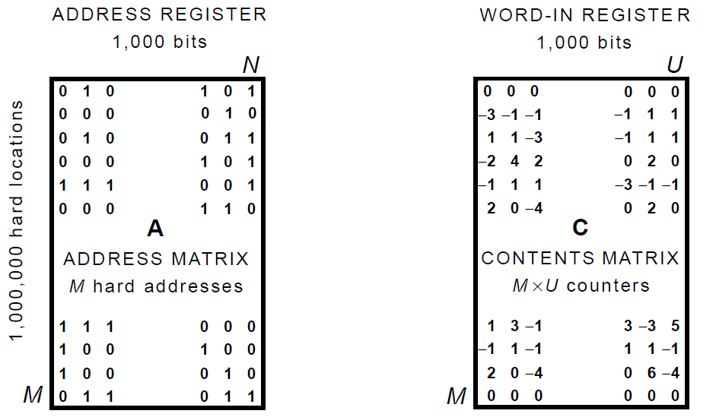

Slide 9
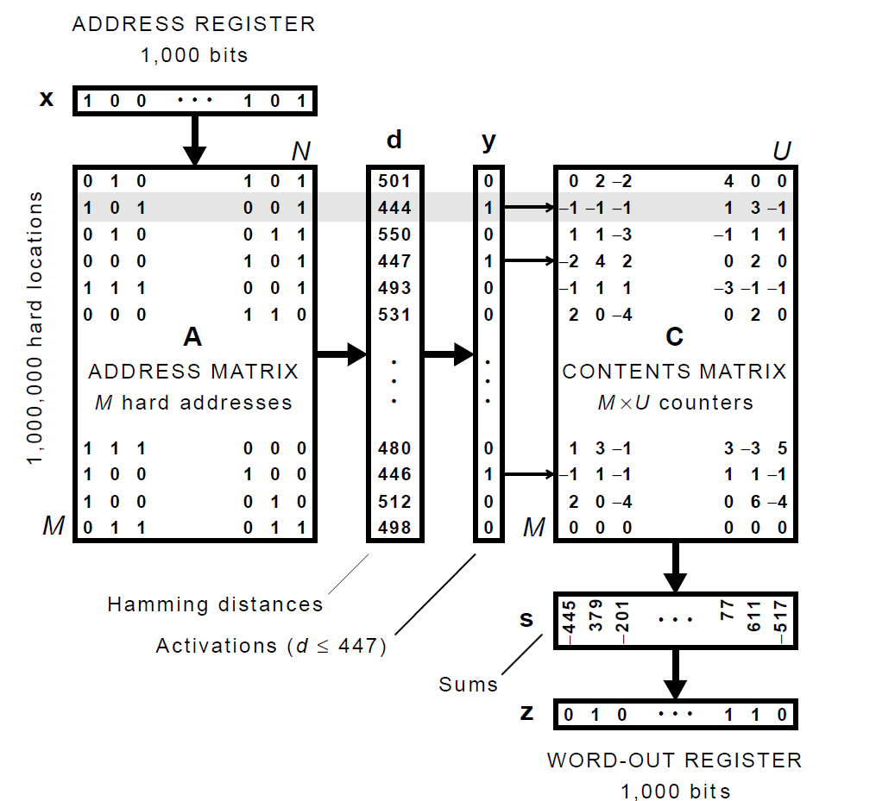

Slide 10
Kanerva’s SDM
1 milhão de endereços
2¹⁰⁰⁰ bits para endereçar
Distância ideal: 451 bits
1/1000 dos padrões de entrada possuem distância menor que 451 bits, em média
Todos menos 1/1000 dos padrões possuem distância menor que 549 bits, em média
Grande número de padrões de entrada estão muito próximos (+/- 49 bits)

Slide 11
Cálculo do “D”
w : número de vezes que o “bitstring” foi escrito na memória
shared(d) : média de número de espaços físicos ativados na memória por duas “bitstrings” d bits distantes entre si
θ : total de “bitstrings” aleatórios em todo espaço físico ativados por operações de leitura
n : número de bits para o tamanho do endereço
Minimizar a função abaixo:
Brogliato, M. S. (2012), “Understanding the critical distance in sparse distributed memory”.

Slide 12
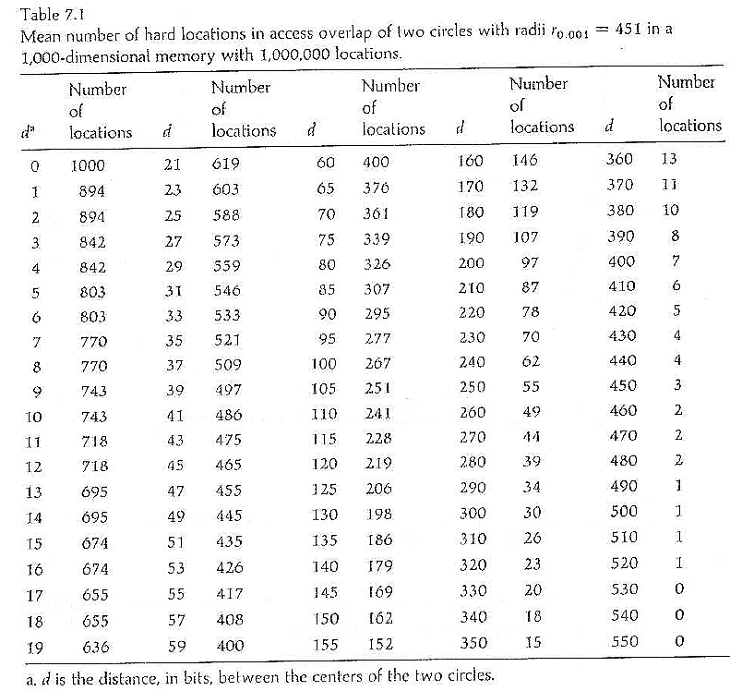

Slide 13
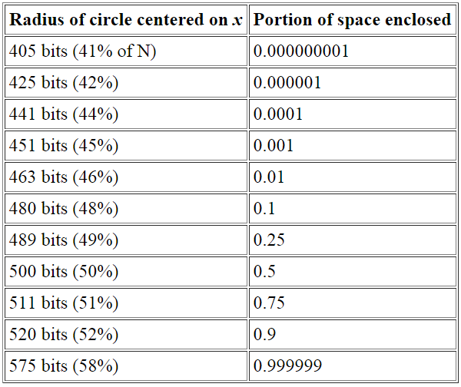

Slide 14
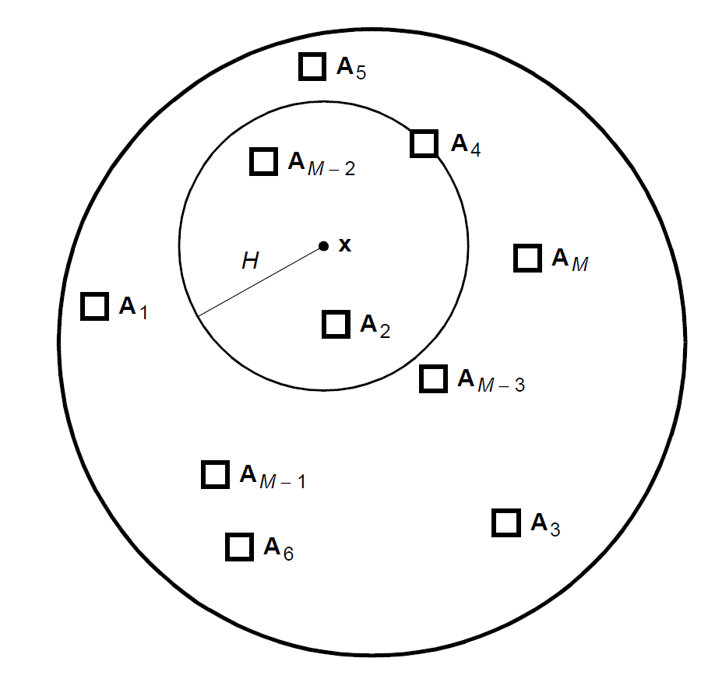

Slide 15
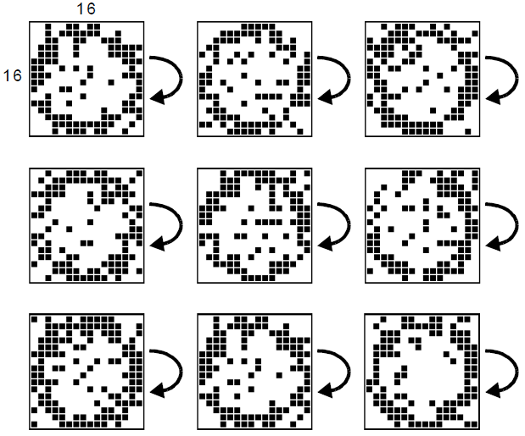
Exemplos de treinamento com saída igual a entrada.
Todos as imagens são circunferências com 20% de ruído.

Slide 16
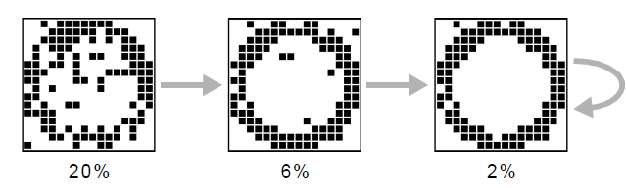
Consulta com um circunferência com 20% de ruído
Saída: circunferência com 6% de ruído
Consulta com a circunferência com 6% de ruído (reinserção)
Saída: circunferência com 2% de ruído
A circunferência com pouco ruído é a relação existente entre todas as entradas.

Slide 17
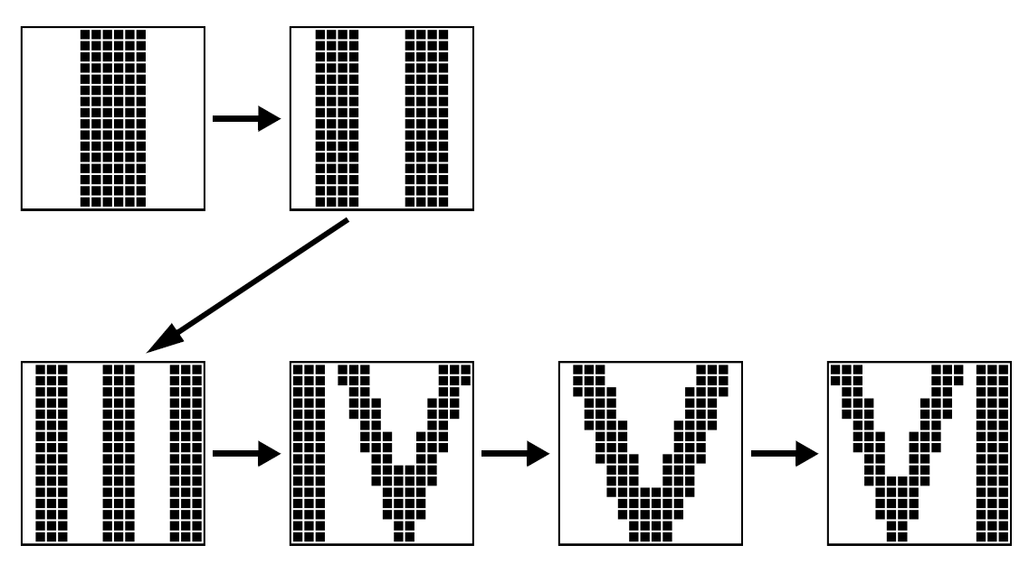
Exemplos de treinamento com saída diferente da entrada.
Números romanos sem nenhum ruído.

Slide 18
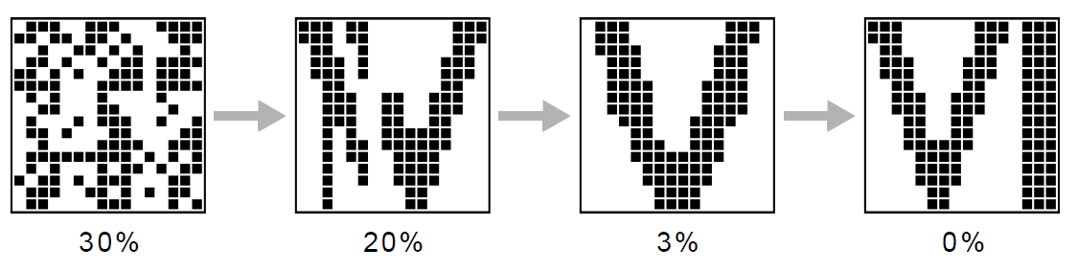
Consulta com um 3 em romano com 30% de ruído
Saída: 4 em romano com 20% de ruído
Consulta com um 4 em romano com 20% de ruído (reinserção)
Saída: 5 em romano com 3% de ruído
Consulta com um 5 em romano com 3% de ruído (reinserção)
Saída: 6 em romano com 0% de ruído

Slide 19
Sparse Distributed Memory
Comparação com Feedfoward Artificial Neural Networks (não há ciclo entre input e output)
Representação de um Single Layer Perceptron

Slide 20
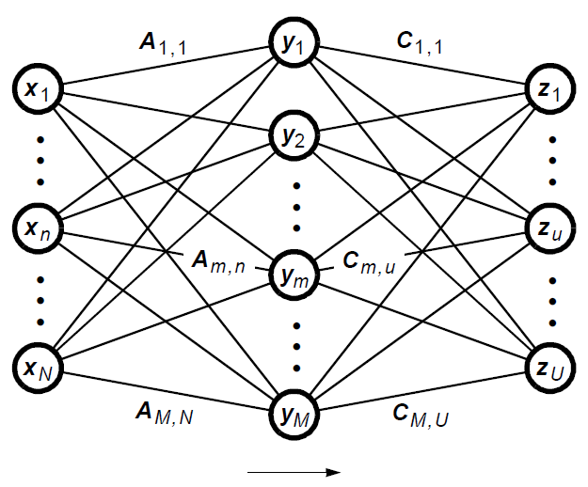

Slide 21
WiSARD x SDM
WiSARD pode prover Feedback
WiSARD’s output: grau de pertencimento
SDM’s output: relação existente entre input e output
SDM parece consumir mais memória
Ambos são altamente paralelizáveis

Slide 22
Referências
Brogliato, Marcelo Salhab (2012), "Understanding Critical Distance in Sparse Distributed Memory".
Kanerva, P. (1988), "Sparse Distributed Memory". The MIT Press.
Kanerva, P. (1992), "Sparse distributed memory and related models".
Denning, P. J. (1989), "Sparse distributed memory".
Hely, T. A., Willshaw, D. J., Hayes, G. M. (1997). "A new approach to Kanerva's sparse distributed memory". Neural Networks, IEEE Transactions on, 8(3), 791-794.
Turk, A., Görz, G. (1995), "Kanerva's sparse distributed memory: an object-oriented implementation on the connection machine". IJCAI, 473-479.

